Slide 1
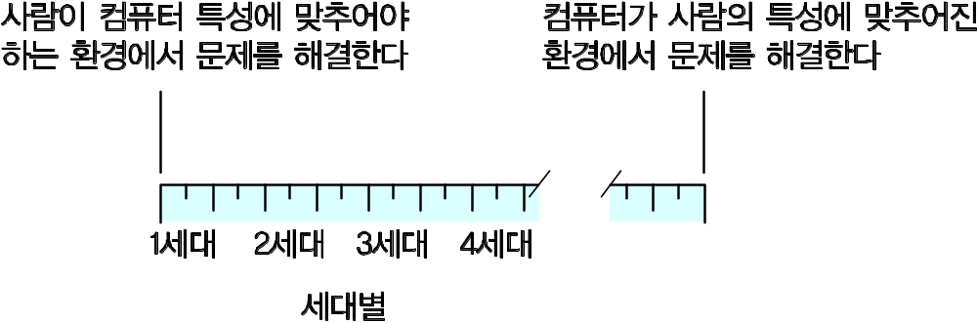
그림 6.1 세대별 프로그래밍 언어
© 2007 Pearson Addison-Wesley. All rights reserved
0-<number>

Slide 2
2세대 언어: 어셈블리 언어
기계 명령을 표현하기 위한 기호 체계
  명령 코드는 기호식 이름으로 표현한다
  식별자(identifier): 메모리 주소를 나타내는 의미 있는 이름이며, 프로그래머가 정한다
© 2007 Pearson Addison-Wesley. All rights reserved
0-<number>

Slide 3
어셈블리 언어의 특성
기계 명령과 어셈블리 명령 사이에는 일대일 대응 관계가 존재한다.
  프로그래머는 기계처럼 사고해야 한다.
본질적으로 기계 종속적이다.
어셈블러(assembler)라고 불리는 프로그램에 의해 기계어로 변환된다.
© 2007 Pearson Addison-Wesley. All rights reserved
0-<number>

Slide 4
프로그램 예제
기계어
156C
166D
5056
30CE
C000
어셈블리 언어
LD R5, Price
LD R6, ShippingCharge
ADDI R0, R5 R6
ST R0, TotalCost
HLT
© 2007 Pearson Addison-Wesley. All rights reserved
0-<number>

Slide 5
3세대 언어
고급 프리미티브를 사용한다.
  5장의 모의코드와 유사함
(대체로) 기계 독립적임
예: FORTRAN, COBOL
각 프리미티브는 여러 개의 기계어 명령에 대응된다.
컴파일러(compiler)라고 불리는 프로그램에 의해 기계어로 변환된다.
© 2007 Pearson Addison-Wesley. All rights reserved
0-<number>

Slide 6
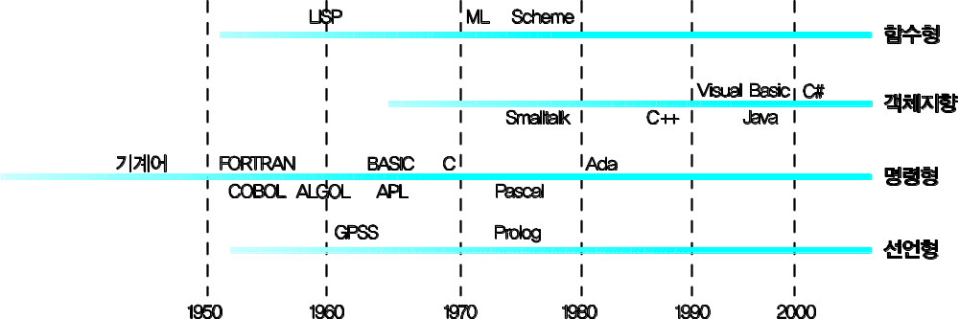
그림 6.2
프로그래밍 패러다임의 진화
© 2007 Pearson Addison-Wesley. All rights reserved
0-<number>

